Slide 1

UNIVERSIDAD AUTÓNOMA DEL ESTADO DE MÉXICO
FACULTAD DE CONTADURÍA Y ADMINISTRACIÓN
SOCIEDAD Y DESARROLLO DEL MUNDO
GLOBALIZACIÓN
Programa Educativo: L.A., Lic. en Contaduría, L.I.A, en éste caso es para Contadores.
Se imparte en la Unidad Los Uribe.
Responsable de la elaboración: M. en A. Susana Amanda Vilchis Camacho.
Material didáctico elaborado en agosto de 2016

Slide 2
Guión explicativo para el empleo del material
Unidad de Competencia II
Globalización
Propósitos de la unidad de Competencia
Analizar las generalidades de la globalización
Tiempo: 4 horas teóricas y 2 prácticas
Desarrollo de la estrategia de aprendizaje:
El profesor comienza la clase con la presentación de diapositivas, usando como herramienta power point, involucrando a los alumnos para que participen.

Slide 3
Guión explicativo para el empleo del material
Desarrollo de evidencias:
Los disidentes entregarán un cuento elaborado por ellos sobre la globalización y lo presentarán en clase, para retroalimentar los conocimientos teóricos.
Actividades de metacognición:
La aplicación de los conocimientos y la metodología adquiridos por los alumnos en el curso , serán medidos a través de su participación y de su desempeño en el examen escrito.

Slide 4
Bibliografía:
Libro: globalización ¿un mundo mejor?
Jesús Villagrasa
Trillas

Slide 5
Globalización
Antiglobalización

Slide 6
La globalización
Es un hecho complejo, aparentemente irreversible y de grandes consecuencias para la vida concreta de las personas y de los pueblos

Slide 7
Es un proceso complejo de interconexión e interdependencia financiera, económica, política y cultural que relaciona a personas, instituciones, organizaciones y pueblos de todo el mundo y que generan nuevas formas organizativas y culturales

Slide 8
Fenómeno de la globalización
La integración de los sistemas económicos a nivel continental, los efectos de la nueva revolución científica son una realidad cargada de posibilidades positivas

Slide 9
Las familias pueden ver desde su televisor :
Trágico atentado a las Torres Gemelas de Nueva York el 11 de septiembre de 2001
Decisiones de países productores y exportadores de petróleo
Tensiones en Libia
Catástrofes naturales y tragedias humanas

Slide 10
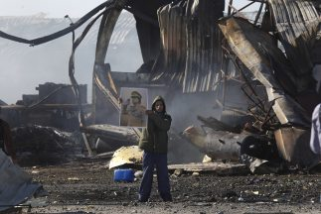
La guerra en Libia
Tsunami en Japón
Terremoto en Japón
Japón: agua
contaminada

Slide 11

La tienda de la esquina vende productos hechos en países lejanos
El vecino trabaja en una empresa transnacional japonesa
La hija tiene de novio al marroquí del departamento de enfrente
El mundo se ha hecho una aldea global

Slide 12
Se puede decir que hay tres niveles en la globalización:
Técnico económico
Sociopolítico
Cultural
El motor de proceso de globalización es el interés económico

Slide 13
La globalización no es un hecho fatal, aunque se presente como una tendencia y una organización inevitable, es el resultado de la multiplicación de relaciones interpersonales y sociales y de la libertad humana, que es la causa principal de fenómenos culturales

Slide 14
¿La división económica, la inversión financiera que cruza fronteras, la revolución digital y las transnacionales hunden a los países a pobres del sur en una pobreza todavía mayor?

Slide 15
Globalización desde un punto de vista ético
Considerar el valor de la persona, debe ser un fin y nunca un medio, un sujeto y no un objeto o producto comercial
Debe de respetar la diversidad de las culturas, la armonía universal de los pueblos. No tienen que despojar a los pobres de lo que es más valioso para ellos, sobre todo de sus creencias y prácticas religiosas, las convicciones religiosas son la manifestación más clara de la libertad humana

Slide 16
El fenómeno de la globalización dominado a menudo por lógicas mercantilistas en beneficio de los poderosos, podría causar desigualdades

Slide 17
Globalización económica
Es una realidad de grandes repercusiones humanas
Las telecomunicaciones, los bajos costos de un transporte cada vez más rápido y el limitado flujo mundial de mercancías, capitales y personas favorecidos por el libre comercio han fundido el mundo en un mercado único

Slide 18
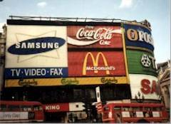
Ha generado una riqueza y bienestar como el hombre no había conocido antes
La globalización aumenta
desigualdades
El imperio de sociedades multinacionales
que imponen su voluntad a todo el mundo
(Las empresas multinacionales son las que no sólo están establecidas en su país de origen, sino que también se constituyen en otros países, para realizar sus actividades mercantiles tanto de venta y compra como de producción en los países donde se han establecido).

Slide 19
Shell, General Motors, Ford, Exxon, IBM, Mitsubishi, Toyota. Philip Morris, General Electric.
Así, las sedes de estas 200 empresas se hallan en tan solo 17 países.
Más de una tercera parte (74) son estadounidenses.
Después, destaca Japón, seguido por Reino Unido, Francia, Alemania, Canadá e Italia, por lo que el Grupo de los Siete (el G-7) aglutina el 80% de las multinacionales. Fuera de este grupo, solo Suiza, Corea del Sur, Suecia, Australia y Países Bajos pasan de la docena

Slide 20
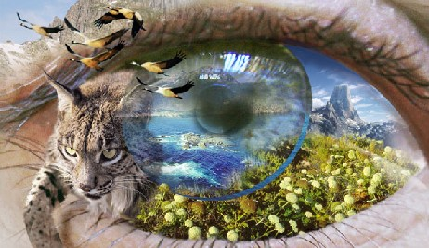
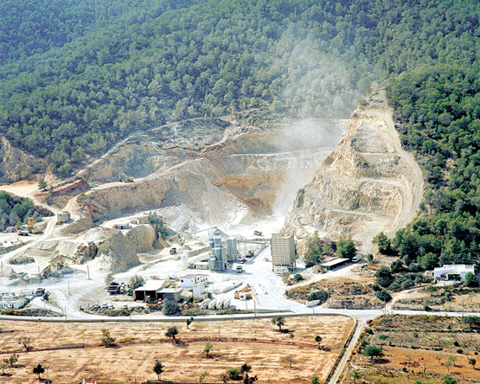
Explotación incontrolada de recursos naturales

Slide 21

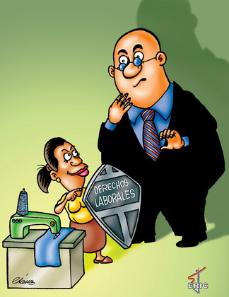

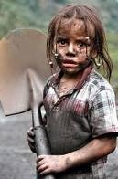
Producción a favor de países que no respetan los derechos laborales

Slide 22
En la globalización hay ganadores y perdedores, entre los países y dentro de cada uno de ellos
La globalización reduce la pobreza de aquellos países que logran incorporarse al mercado mundial, cuando se trata de bajos ingresos su crecimiento es más rápido y la riqueza se difunde ampliamente entre la población

Slide 23
China
India
México
Así ha ocurrido con países en vías de desarrollo, entre ellos China, India y México, para los que la globalización se ha significado un fuerte aumento de las exportaciones, de la tasa de crecimiento económico anual, pasó de 1% de los años sesenta a 5% en los años noventa (salarios, esperanza de vida, escolarización)

Slide 24

La pobreza extrema (que viven con menos de un dólar diario) disminuyó en 120 millones entre 1993 y 1998
China
India
México

Slide 25
Los perdedores son excluidos de la globalización, por ejemplo en África
El comercio internacional se ha estancado o ha disminuido, la pobreza ha aumentado y los niveles de escolarización han crecido más lentamente que en los países antes mencionados

Slide 26
Se desarrolla la diversificación de la producción a nivel mundial
El flujo de capitales financieros permite inversiones productivas en países económicamente retrasados, con condiciones de vida, protección social y costos de trabajo muy bajos, pero con mano de obra preparada

Slide 27
Las empresas transnacionales hacen inversiones enormes en los países emergentes, difunden nuevas producciones y nuevos modelos de consumo y terminan por controlar una parte notable del comercio internacional

Slide 28
Las ventajas se han concentrado en las economías capaces de producir bienes de media y alta tecnología
Los países que no cumplen con las normas que establecen los países ricos son penalizados

Slide 29
Condiciones poco favorables
para los productores de
materias primas cuando exportan

Slide 30
Es notoria la falta de altruismo de los países ricos, sus gobiernos han limitado las ayudas para los países pobres
El Banco Mundial mantiene que la globalización ha contribuido a reducir la pobreza, para que resulte provechoso para los países altamente marginados sugiere un programa de acción

Slide 31
programa de acción del Banco Mundial
Los países pobres ganarían mucho si los productos en los que son competitivos no encontrasen aranceles tan altos para acceder a los mercados de los países ricos
Combatir la corrupción
Mejorar los servicios de educación y salud. Si los países pobres tienen poco acceso a los servicios educativos y sanitarios es muy difícil que se beneficien del crecimiento económico
Proteger a los trabajadores que enfrentan cambios laborales
Aumentar la ayuda al desarrollo por parte de los países ricos
Reducir la deuda exterior de los países pobres
Abordar los problemas del efecto invernadero y del cambio climático

Slide 32
Globalización política
El poder político de los estados queda hipotecado a las grandes empresas y a los mercados financieros

Slide 33
Las empresas presionan a los gobiernos para obtener desgravaciones y reducir la protección social de los trabajadores

Slide 34
Los agentes políticos tradicionales (los partidos y los sindicatos) pierden autonomía y van cediendo espacio a nuevos movimientos sociales, de características propias:

Slide 35
Preocupados por problemas globales
Ecología
Se organizan en redes
Sin aparentes centros de decisión
Realizan acciones para el mundo de la imagen
conciertos
Playas en la ciudad
Feminismo
Protección infantil
Cooperación con el tercer mundo

Slide 36
Inconvenientes de los nuevos movimientos sociales
Un Estado debilitado no puede combatir fácilmente el crimen organizado, tráfico de drogas, armamento, prostitución
La injerencia internacional en la política nacional puede ser excesiva

Slide 37
La interdependencia económica se ha reforzado , pero el número absoluto de personas extremadamente pobres ha aumentado en todo el mundo.
Se siguen dando significativos riesgos ambientales de índole global
Las economías abiertas no serán sostenibles sin la voluntad de los Estados de abrirse también políticamente

Slide 38
En un sistema de gobernación global debería de hacerse sobre los siguientes valores:
Respeto a la dignidad humana
Responsabilidad
Solidaridad
Coherencia
Transparencia
Rendimiento de cuentas
(Para promover éstos valores la iglesia y comunidades religiosas desempeñan una función vital)

Slide 39
La globalización permite gozar de la experiencia de encontrar un mundo de diversidad y de mayor eficiencia, también suscita el temor a la pérdida de la identidad cultural

Slide 40
Globalización cultural
Los aspectos culturales y éticos de la globalización constituyen para la comunidad cristiana un motivo de especial interés, más que los efectos puramente económicos y financieros del fenómeno

Slide 41
¿La americanización
es un peligro
Real?

